Slide 1
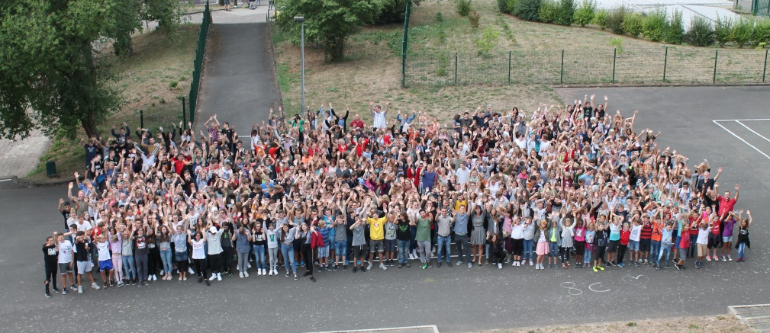
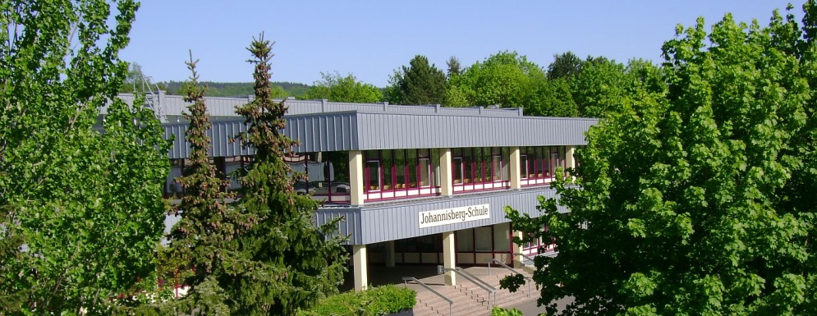
Informationsabend für Eltern
Witzenhausen, 20. Februar 2020

Slide 2
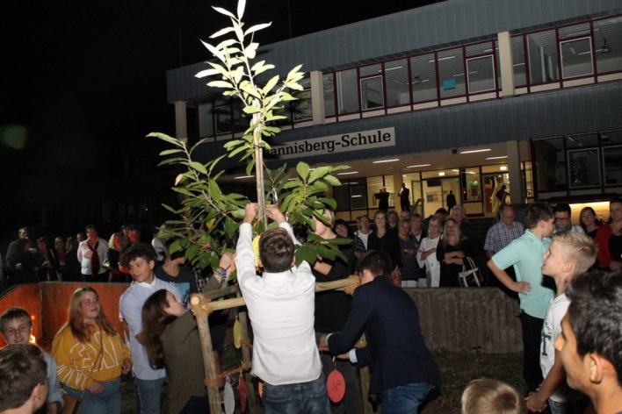
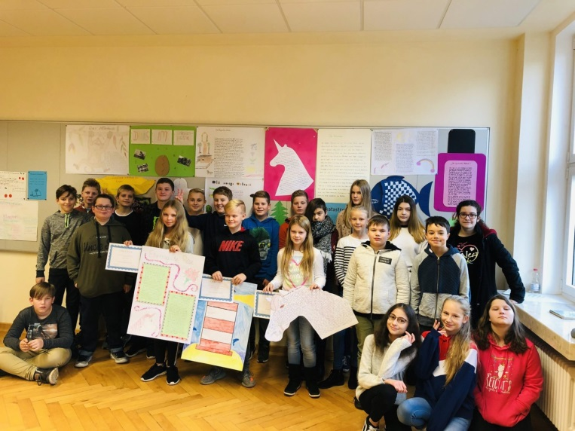
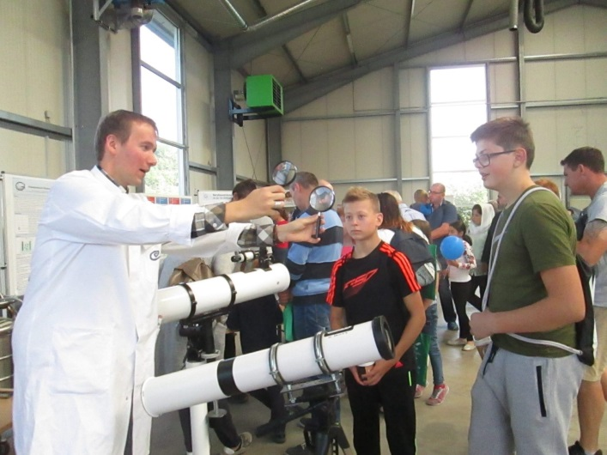
Notes:
Begrüßung HilA, kurze Vorstellung

Slide 3
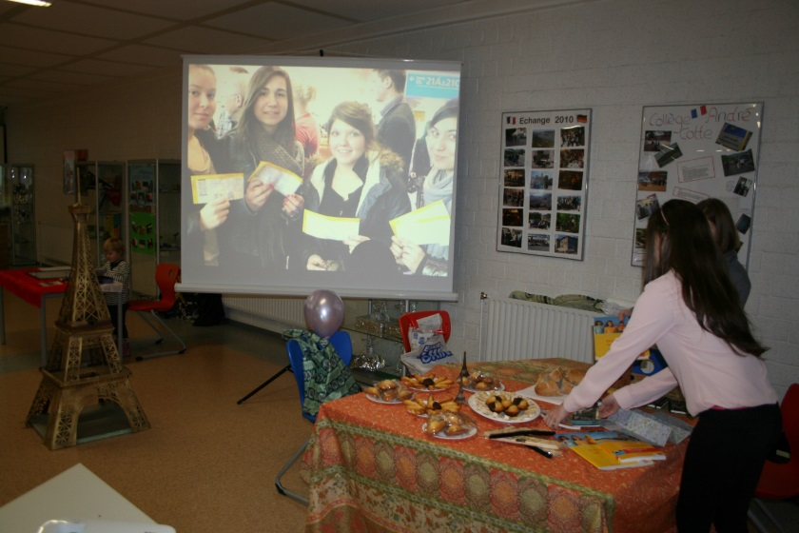
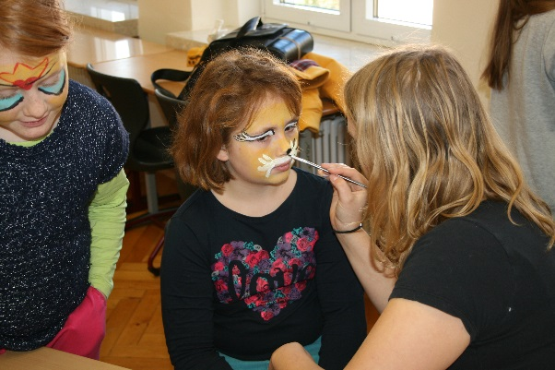
Vom Grundschüler zum Johannisbergschüler
Spiel- und Sportfest
Tag der offenen Tür
Anmeldung 5. März 2020
Übergabe-gespräche
Klasseneinteilung Mai 2020
Elternabend 9. Juni 2020
Aufnahmefeier 18. August 2020
Feedbackgespräche September 2020
Informations- elternabend
Besuch an den Grundschulen
Notes:
HilA

Slide 4
Die Struktur unserer Schule
Mittelstufenschulzweig
10 |  | Mittlerer Bildungsgang | Gymnasialzweig
7 – 9 | Praxisorientierter Bildungsgang
5 – 6 | Aufbaustufe
1 – 4 | Grundschulen
Notes:
HilA → Frau Franz weiterführende Schule

Slide 5
Der Mittelstufenschulzweig
Notes:
JanG

Slide 6
Aufbaustufe (Jahrgänge 5 und 6)
Lernbereiche
Ästhetische Bildung
Gesellschaftslehre
Naturwissenschaften
Besonderheiten
Medienbildung (ITeG) ab Klasse 5
Rechtschreibförderung
Individuelle Förderung in geeigneten Lerngruppen
Einstufung in PoB/MiB
Klassenkonferenz entscheidet mit Beginn des 2. Halbjahres der Klasse 6
Intensive Beratung der Eltern
Mo | Di | Mi | Do | Fr
M | ÄB | Reli | E | KL
M | ÄB | Reli | E | M
AL/ITeG | E | NaWi | M | D
AL/ITeG | E | NaWi | M | D
D | GL | D | Sp | E
R-Fö | GL | D | Sp
 |  | Sp
Notes:
JanG

Slide 7
Praxisorientierter Bildungsgang (Jahrgänge 7-9)
Lernbereiche
Ästhetische Bildung
Gesellschaftslehre
Naturwissenschaften
Besonderheiten
ITeG in Klasse 8
Praxistag
Berufsbezogener Unterricht
Abschluss
Hauptschulabschluss
Ausbildung Berufsfachschule Realschule
Mo | Di | Mi | Do | Fr
M | ÄB | E | BBU | M
M | ÄB | E |  | M
NaWi | ITeG | NaWi |  | D
NaWi | ITeG | NaWi |  | D
Sp | E | D |  | GL
Sp | E | D |  | GL
 |  | Reli | R-Fö
Notes:
JanG → RhöI

Slide 8
Mittlerer Bildungsgang (Jahrgänge 7-10)
Lernbereiche werden aufgelöst
Besonderheiten
ITeG in Klasse 8
Berufsbezogener Unterricht
Praktikum in Klasse 9
Abschluss
Realschulabschluss
Ausbildung Fachoberschule Berufliches Gymnasium
Mo | Di | Mi | Do | Fr
M | Sp | Phy | BBU | E
M | Sp | Phy |  | E
D | E | G |  | M
D | E | G |  | M
Ku/Mu | D | Ek |  | Ch
Ku/Mu | D | Ek |  | Ch
 | ITeG | Reli
Notes:
RhöI → NolF

Slide 9
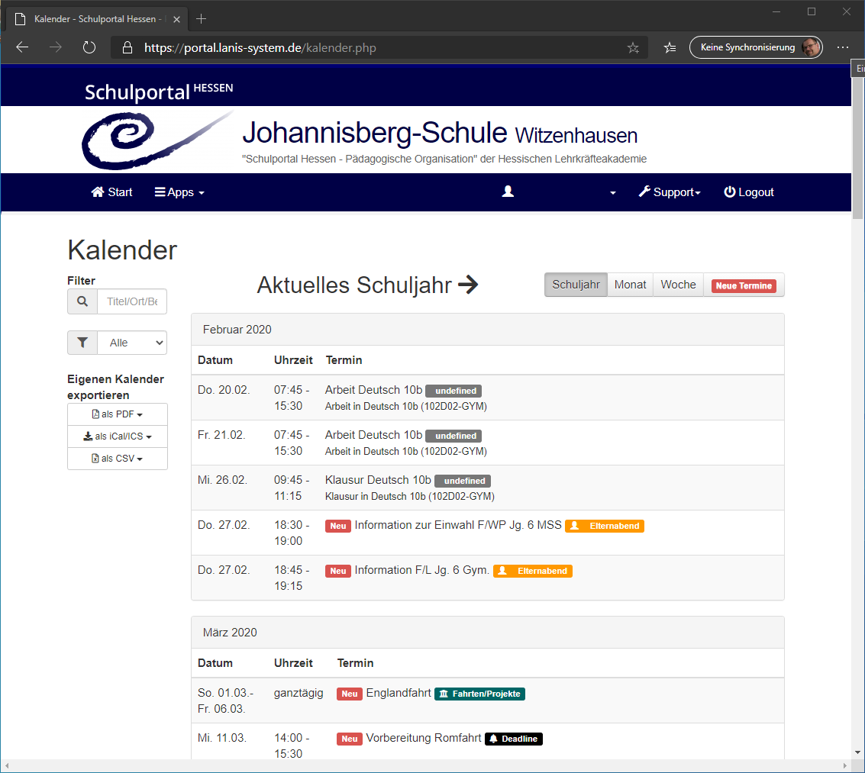
Schulportal - Schulkalender
Notes:
RhöI → NolF

Slide 10
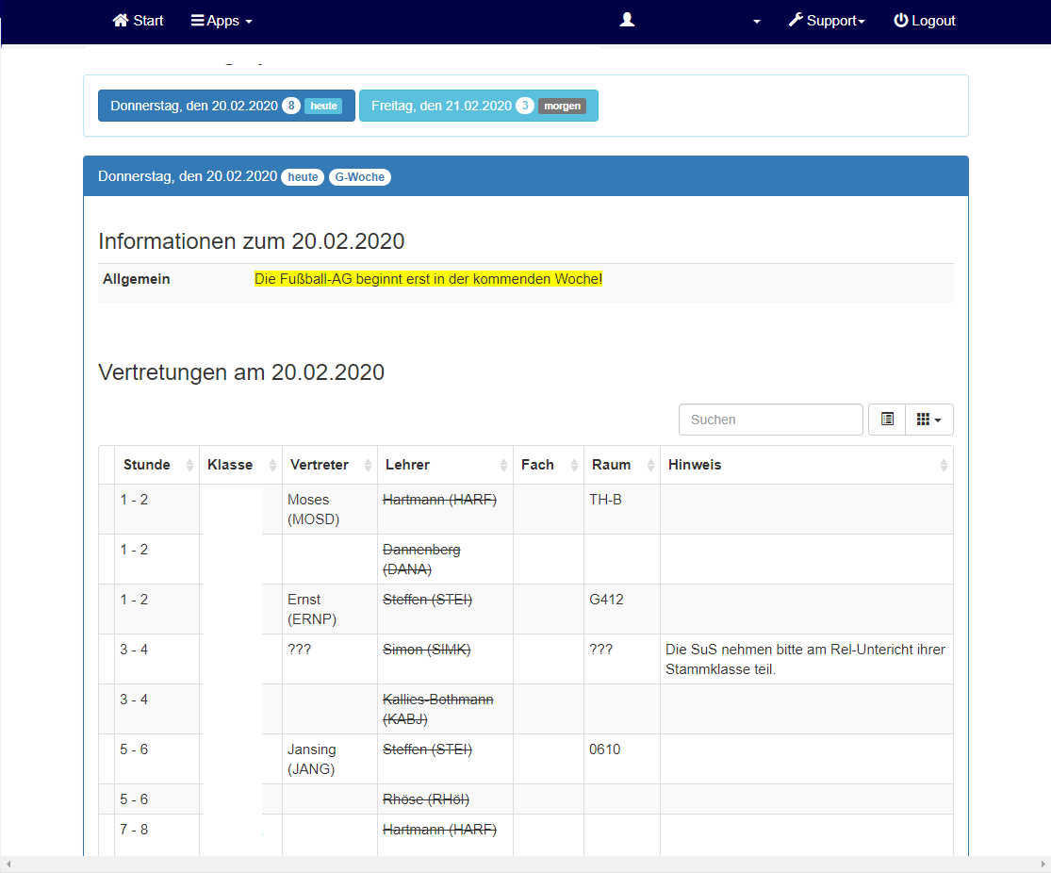
Schulportal - Vertretungsplan
Notes:
RhöI → NolF

Slide 11
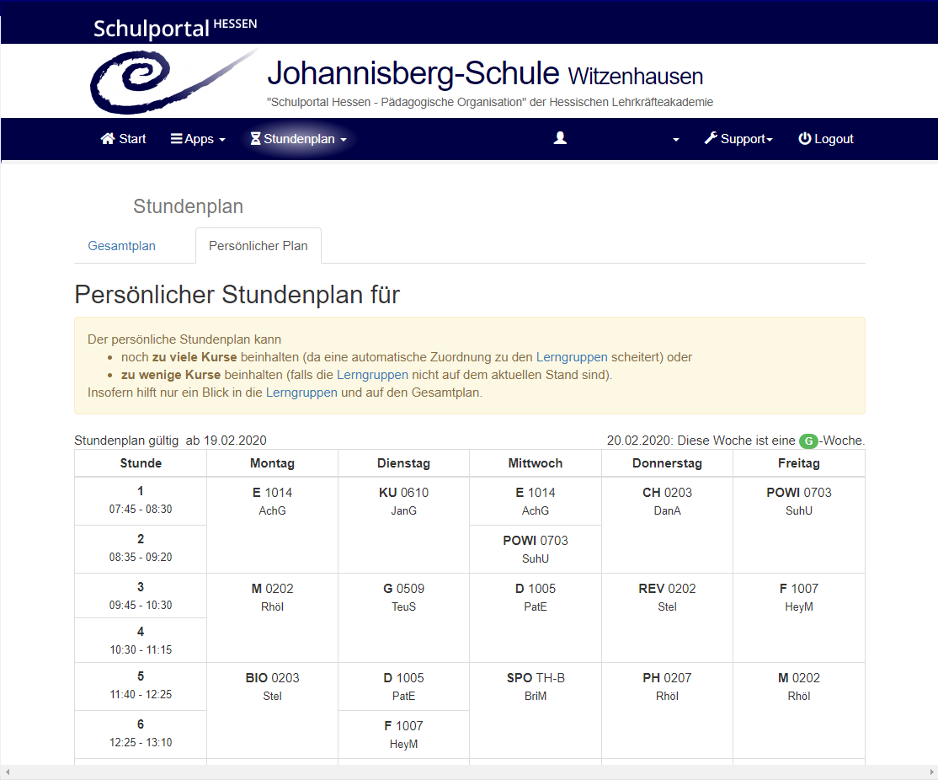
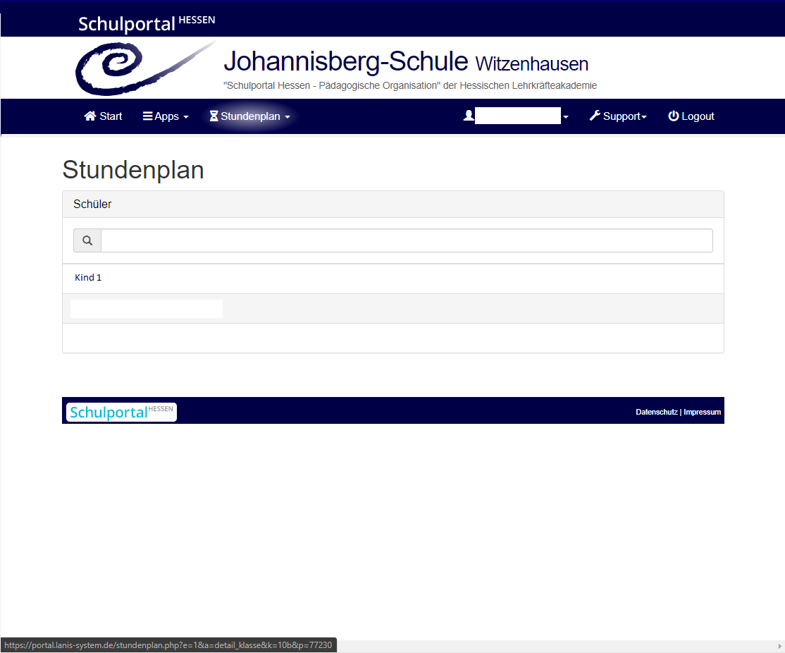
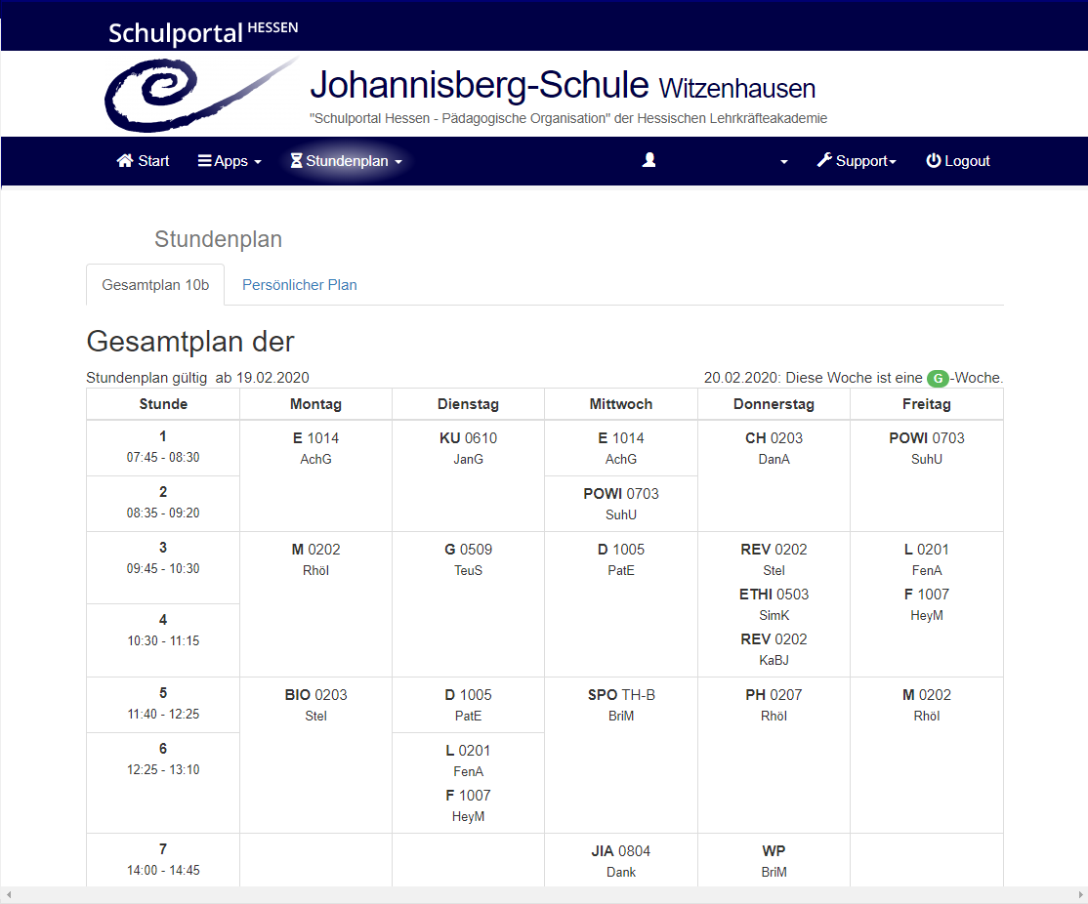
Schulportal - Stundenplan
Notes:
RhöI → NolF

Slide 12
Der Gymnasialzweig
Notes:
NolF

Slide 13
Gymnasialzweig
Besonderheiten
Förderkurse in Klasse 5 in Mathematik und Englisch
Rechtschreibförderung
Berufsorientierung
Medienbildung
Fester Klassenverbund von 5 bis 10
Wahlunterricht: AL , NaWi, JIA, Gesundheit – Ernährung – Bewegung
Mo | Di | Mi | Do | Fr
Fö-M/E | E | Reli | M | E
M | E | Reli | M | E
Bio | Mu | M | Sp | D
Bio | Mu | D | Sp | D
D | Ku | Ek | E | KL
D | Ku | Ek | R-Fö | Sp
Notes:
NolF → FenA

Slide 14
Ganztagsangebot und Besonderheiten
Notes:
FenA → Besonderheiten

Slide 15
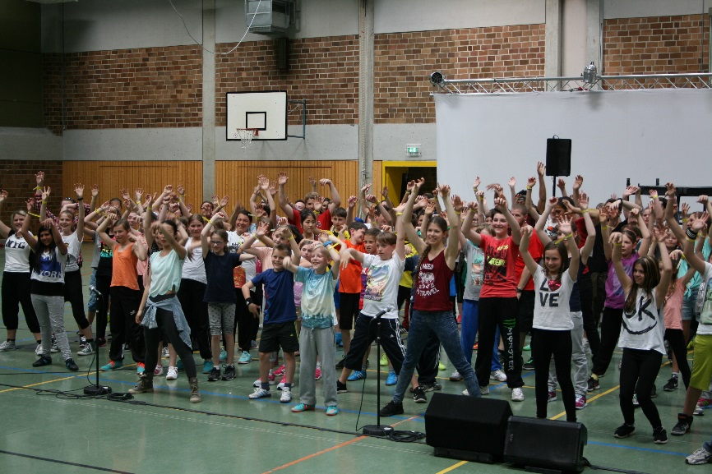
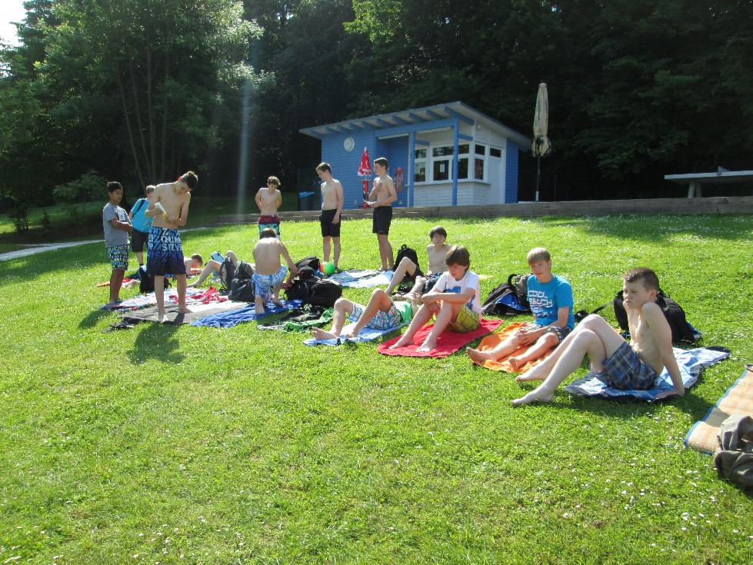
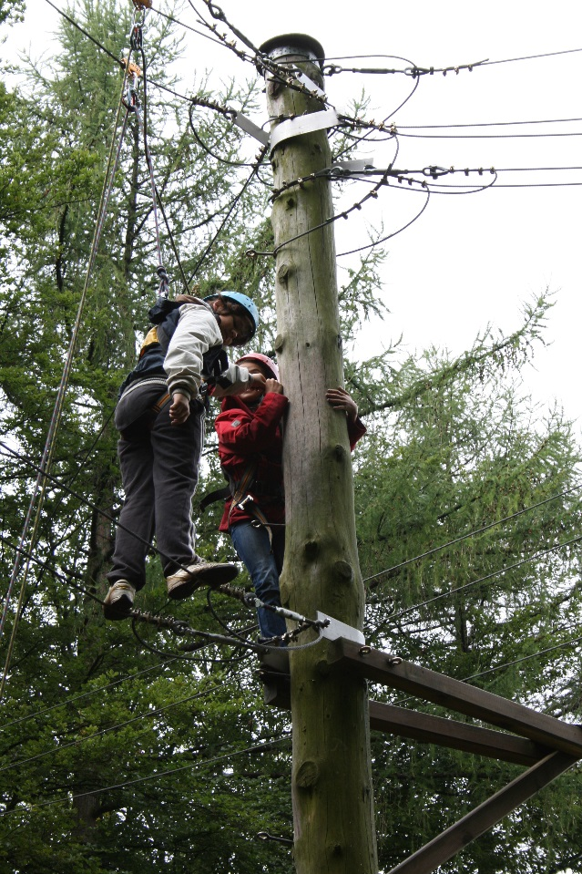
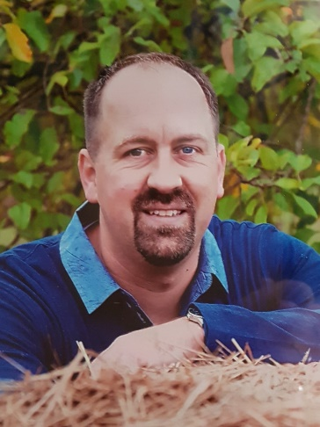
Besonderheiten
Sozialtraining
Schulsozialarbeit
Trainingsraum
Fremdsprachenzertifikate (Englisch: Cambridge, Französisch: DELF)
Young Americans
Schüleraustausch (Frankreich, Großbritannien)
Romfahrt (Latein-Schüler)
Gesundheits- und Bewegungsförderung
Themenbezogene Klassengemeinschaftstage
Fördersysteme
Notes:
FenA → Ganztag

Slide 16
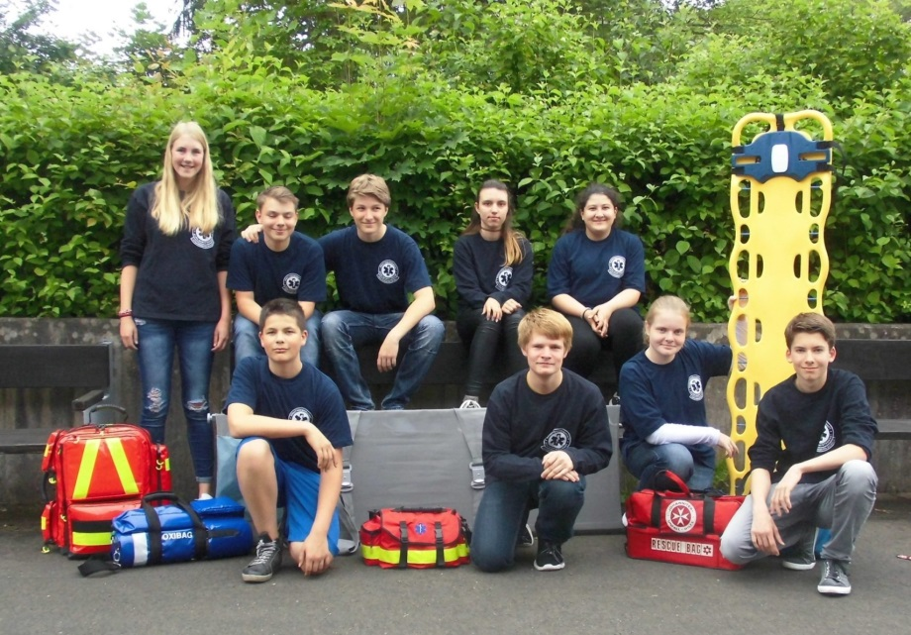
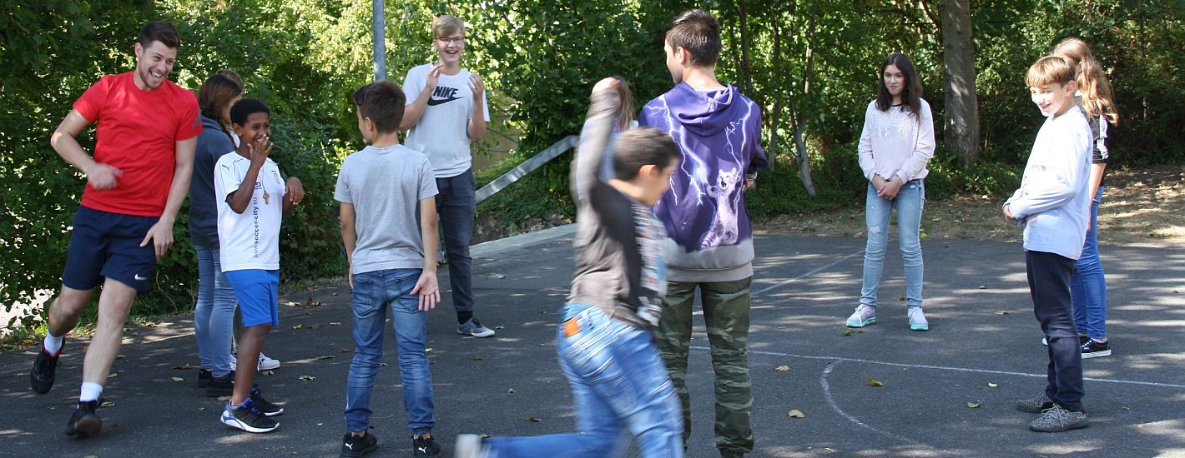
Offenes Ganztagsangebot
Lernzeit
Bibliothek
Spieliothek
Bistro/Mensa: Mittagessen und Pausenverpflegung
Breites Angebot an Arbeitsgemeinschaften, zum Beispiel
Mädchen- und Jungenfußball mit qualifiziertem Trainerteam,
Instrumentalunterricht
Schulsanitätsdienst
LEGO Mindstorms
Parkour
…
Notes:
FenA

Slide 17
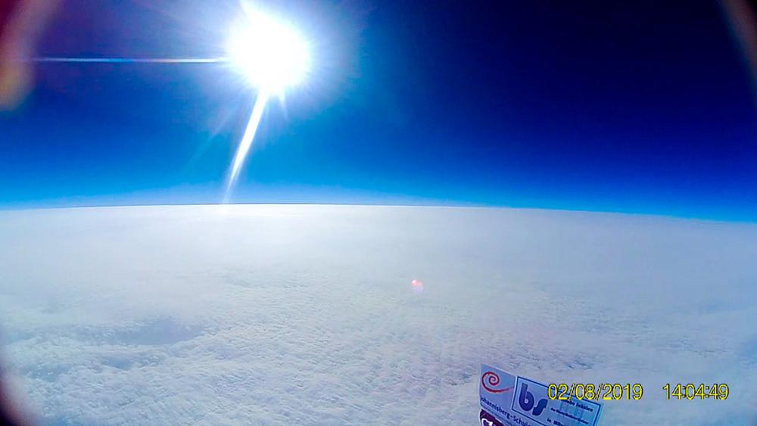
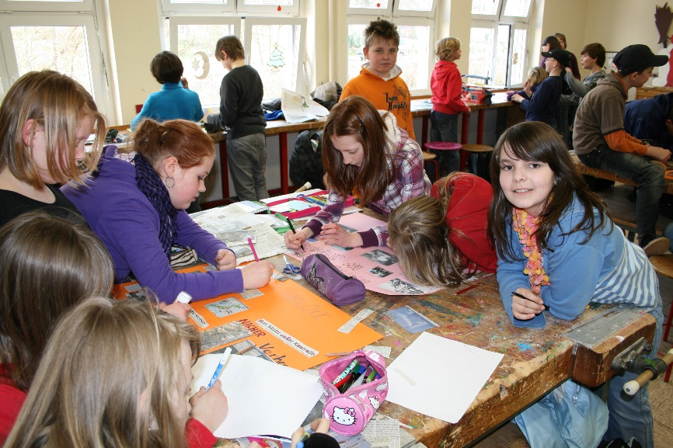
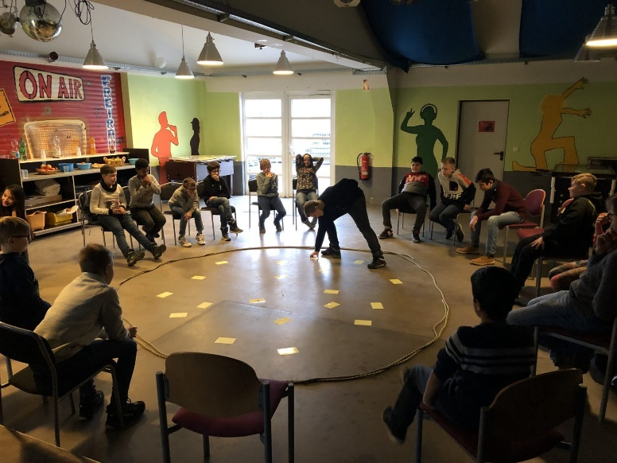
Zeit für Ihre Fragen
Junior Ingenieur Akademie: Wetterballon fliegt 36.000 Meter hoch
Kinder bei der Durchführung eines Klassenprojekts
Soziales Lernen im Jugendhaus Witzenhausen
Notes:
Alle

